Slide 1

Эффект относительного
возраста
Почему в хоккее так много январских игроков
Левчук Мирослав
ЕСЛИ БЫ МЫ РОСЛИ В КАНАДЕ, У ПЕРВОЙ ГРУППЫ ШАНСОВ ПОПАСТЬ В НХЛ БЫЛО БЫ ВДВОЕ БОЛЬШЕ
Гены тут ни при чём, дело в принципе набора в команды
Янв
Янв
Фев
Фев
Мар
Мар
Апр
Май
Июн
Июл
Авг
Сен
Окт
Окт
Ноя
Ноя
Дек
Дек
Notes:
Слайд 1, титульный (~0:33)
Здравствуйте! Начну с небольшого эксперимента. Поднимите, пожалуйста, руки те, кто родился в январе, феврале или марте.
[клик 1, подсвечиваются январь–март] (подождать, посмотреть на зал)
[клик 2, октябрь–декабрь] Теперь те, кто родился в октябре, ноябре или декабре.
[клик 3] Так вот, если бы мы были канадскими хоккеистами, у первых шанс попасть в НХЛ был бы больше чем в два раза. И гены тут ни при чём, всё из-за календаря.

Slide 2

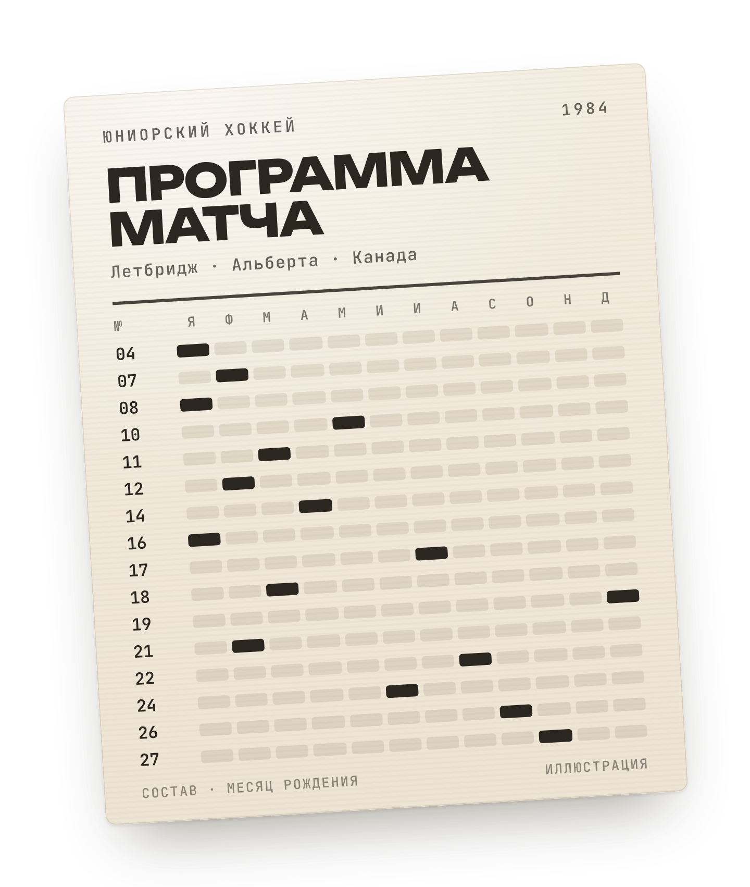
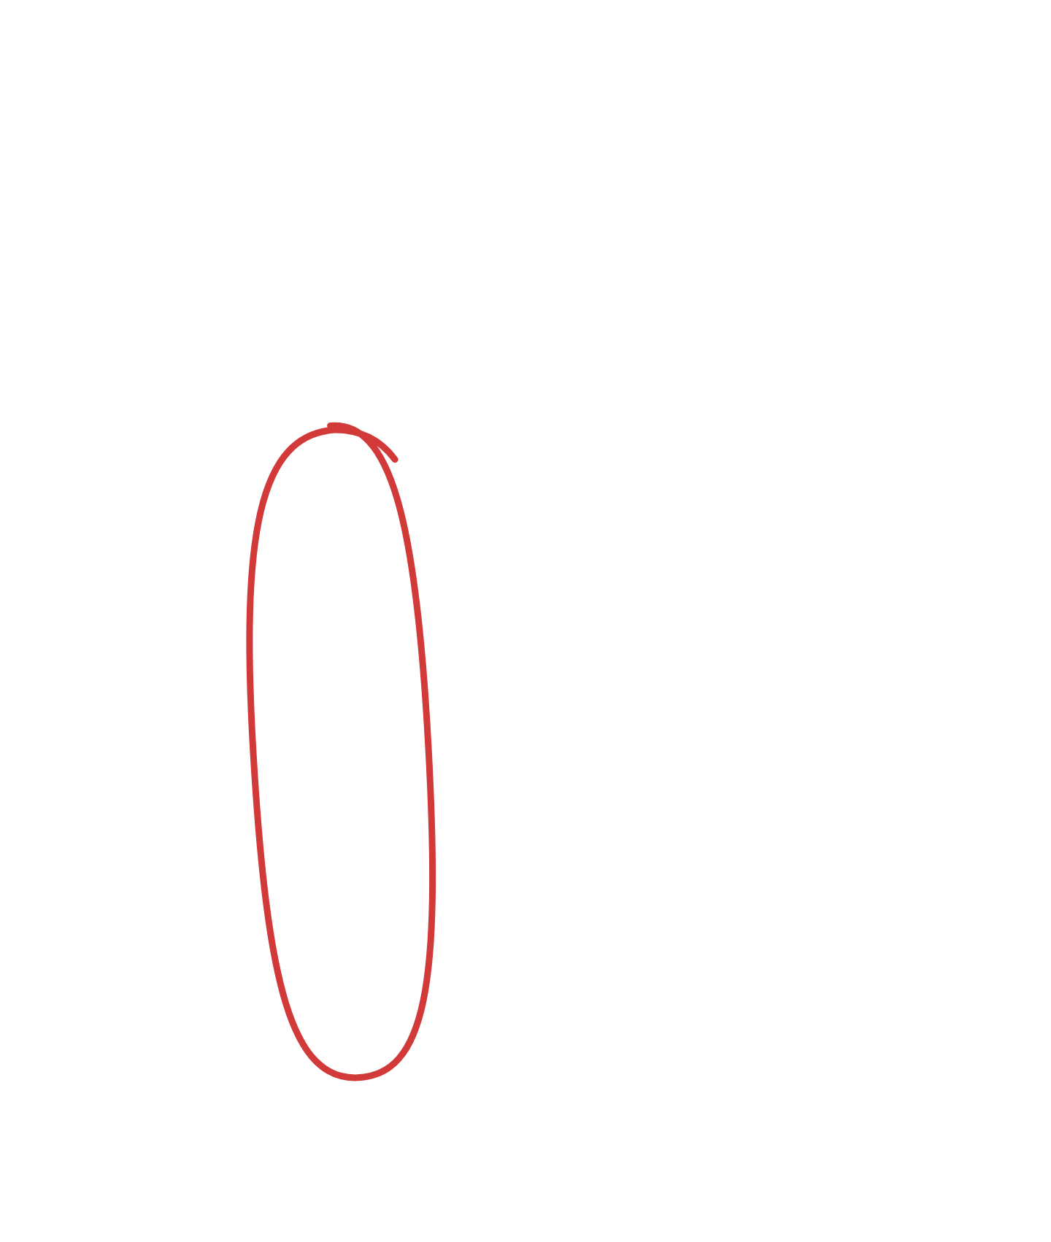
С чего всё началось: матч в Летбридже, 1984 год
02 / ОТКРЫТИЕ
Канадский психолог Роджер Барнсли вместе с женой Паулой пришёл на игру юниорской лиги в Летбридже.
«Смотри, они почти все родились в январе, феврале или марте»
Паула Барнсли
Так впервые заметили эффект относительного возраста. Если команду набирают по году рождения, то побеждают те, кто родился раньше.
ЦЕЛЬ РАБОТЫ
ГИПОТЕЗА
Узнать, есть ли этот перекос в НХЛ сейчас
В НХЛ сегодня заметно больше игроков, родившихся в начале года, чем в конце
Notes:
Слайд 2, 1984 год (~0:34)
В 1984 году канадский психолог Роджер Барнсли пошёл с женой Паулой на юниорский хоккейный матч.
[клик 1, обводка и цитата] Паула листала программку и заметила: «Смотри, они почти все родились в январе, феврале или марте». Барнсли потом проверил профессиональную лигу, и там было то же самое. Так и обнаружили эффект относительного возраста.
[клик 2, цель и гипотеза] Я хотел проверить, работает ли это сейчас. Гипотеза у меня такая: в НХЛ игроков, родившихся в начале года, значимо больше, чем родившихся в конце.
Для себя: матч был в Летбридже (Альберта), статья вышла в 1985. Программка на слайде нарисована, это не настоящая.

Slide 3

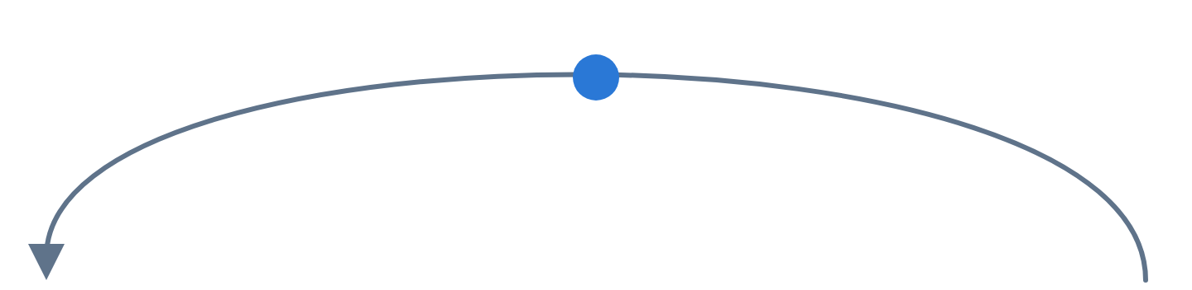
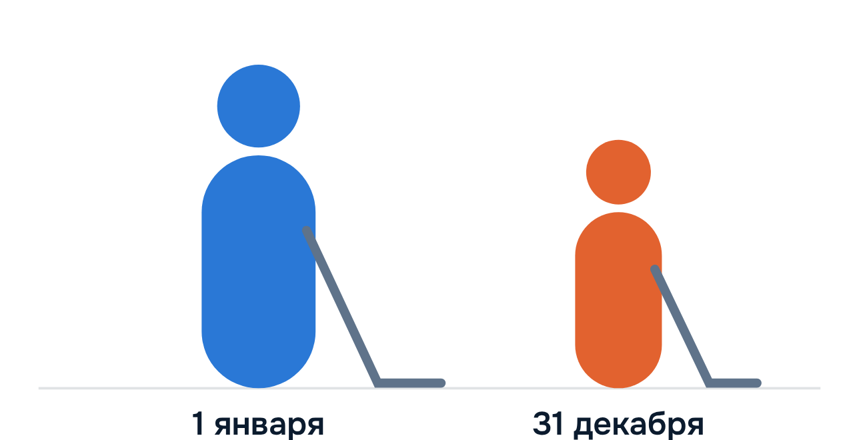
Как разница в пару месяцев становится огромной
03 / МЕХАНИЗМ
ОДНА КОМАНДА / ОДИН ГОД НАБОРА
круг замыкается, отрыв растёт
01
02
03
Отбор
Ресурсы
Психология
Тренер принимает зрелость за талант
Старшим достаётся больше льда и внимания
Эффект Пигмалиона: в кого верят, тот и растёт
↓ В ЗАПАСЕ
ЭФФЕКТ МАТФЕЯ В СПОРТЕ
Отсев
Январских считают сильнее, дают им лучшие условия, и они правда становятся сильнее
364 дня
Декабрьские сидят в запасе и уходят
11%
столько составляет год от жизни девятилетнего
Notes:
Слайд 3, снежный ком (~0:44)
В детском хоккее команды набирают по году рождения. Один мальчик родился 1 января, другой 31 декабря, а играют они вместе, хотя разница почти год. Для девятилетнего это больше десятой части жизни.
[клик 1, отбор] И дальше всё нарастает как снежный ком. Тренер выбирает тех, кто сильнее прямо сейчас, и путает взрослость с талантом.
[клик 2, ресурсы] Тех, кого отобрали, лучше тренируют, у них больше льда.
[клик 3, ожидания] Плюс эффект Пигмалиона: если в тебя верят, ты и растёшь быстрее.
[клик 4, уход] А младшие сидят в запасе и в итоге уходят из спорта.
[клик 5] То есть сначала решили, что январские сильнее, а потом сами же их такими и сделали.

Slide 4

Это не только хоккей, и за 40 лет почти ничего не поменялось
04 / МАСШТАБ
38
14
16
исследований
видов спорта
стран
В 2025 году Барнсли ещё раз посчитал молодёжные лиги
Life is not fair!
Картина по кварталам почти как в 1985-м
I квартал
≈ 40%
«Жизнь несправедлива»
январь–март
так Барнсли назвал свою статью (Frontiers, 2025)
IV квартал
≈ 10%
октябрь–декабрь
Notes:
Слайд 4, масштаб (~0:24)
Есть метаанализ: 38 исследований, 14 видов спорта, 16 стран. Эффект нашли почти везде.
[клик 1] А в 2025 году Барнсли повторил своё исследование, через сорок лет после первого. Получилось почти так же: примерно 40% лучших юниоров родились в первом квартале и всего 10% в последнем.
[клик 2] Статью он так и назвал: «Жизнь несправедлива».

Slide 5


Мой расчёт по составам НХЛ: перекос никуда не делся
05 / МОЁ ИССЛЕДОВАНИЕ
853
игрока
Канадцы в НХЛ по кварталу рождения
норма ≈ 25%
все составы клубов НХЛ, сезон 2024/25
2,3×
4
квартала рождения
янв–мар, апр–июн, июл–сен, окт–дек
χ²
Родившихся в 1-м квартале больше, чем в 4-м, в 2,3 раза (34,5% и 14,9%)
критерий хи-квадрат
учёл, что в кварталах разное число дней
Гипотеза подтвердилась
p < 0,001, т. е. случайно такое почти не бывает
Notes:
Слайд 5, моё исследование (~0:32)
Дальше я посчитал сам. Взял составы всех клубов НХЛ за сезон 2024/25, получилось 853 игрока. Разбил их по кварталам рождения и проверил критерием хи-квадрат.
[клик 1, 2,3×] Смотрите на синие столбики. У канадцев в январе–марте родились 35% игроков, а в октябре–декабре только 15%. Это в 2,3 раза больше.
[клик 2, гипотеза подтвердилась] Случайно такое получается меньше чем в одном случае из тысячи. Так что гипотеза подтвердилась, и через сорок лет эффект всё ещё есть.

Slide 6

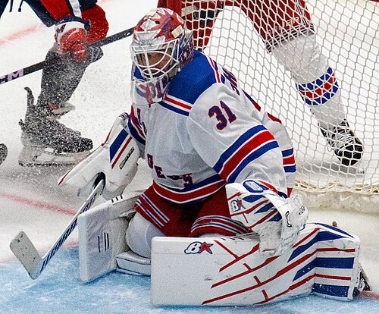
06 / ВОПРОС ЗАЛУ
Это Игорь Шестёркин, один из лучших вратарей НХЛ.
Как думаете, в каком месяце он родился?
Янв
Фев
Мар
Апр
Май
Июн
Июл
Авг
Сен
Окт
Ноя
Дек
Дек
30
Игорь Шестёркин
30 декабря
ВРАТАРЬ, № 31
1995 г., обладатель «Везина Трофи» (2022) (приз лучшему вратарю)
Notes:
Слайд 6, вопрос залу (~0:25 с ответами)
Теперь вопрос к вам. Это Игорь Шестёркин, один из лучших вратарей в мире. Как вы думаете, в каком месяце он родился?
(выслушать 2–3 ответа)
[клик 1, подсвечивается декабрь] 30 декабря.

Slide 7

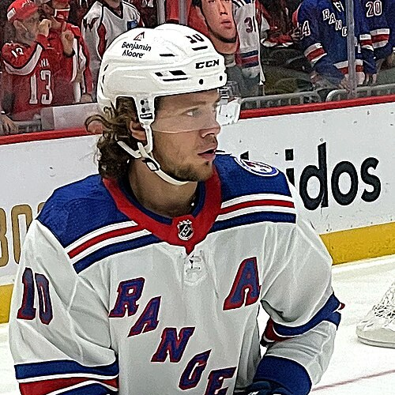
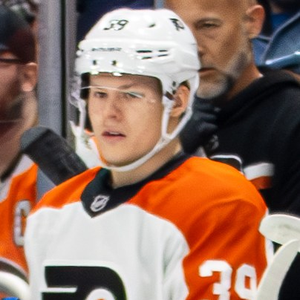
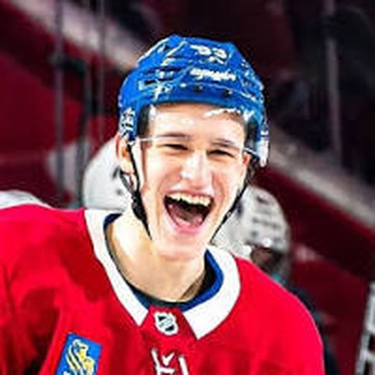
Почему у российских игроков картина обратная
07 / ЭФФЕКТ АУТСАЙДЕРА
Игроки НХЛ по кварталу рождения, %
Артемий Панарин
30.10
Россия (n = 52)
Канада (n = 342)
- - - норма ≈ 25%
Его никто не выбрал на драфте, а теперь он звезда
Матвей Мичков
09.12
Родился в декабре, один из лучших молодых
Игорь Шестёркин
Иван Демидов
10.12
30.12.1995
Тоже декабрь, был в топе драфта
ВАЖНАЯ ОГОВОРКА
ОБРАТНЫЙ ЭФФЕКТ (UNDERDOG)
Россиян всего 52 (p = 0,47), так что доказать этот перекос статистически не получится
«Поздние», которые всё-таки пробились, среди элиты часто сильнее «ранних»
+51% к зарплате среди топ-10% игроков лиги (Fumarco et al., 2017)
Notes:
Слайд 7, эффект аутсайдера (~0:33)
И он такой не один. Посмотрите на оранжевые столбики: у россиян всё наоборот, больше всего игроков родились в конце года.
[клик 1, игроки] Панарин родился 30 октября. На драфте его вообще никто не выбрал, а сейчас он одна из звёзд лиги. Мичков и Демидов оба родились в декабре.
[клик 2] Сразу скажу: россиян всего 52, и статистически я это доказать не могу. Но это похоже на эффект аутсайдера. Среди самых лучших игроков НХЛ «поздних» больше, и зарплаты у них выше. Видимо, если всё детство ты был самым мелким, приходится учиться играть головой.
Для себя: Панарин с февраля 2026 в «Лос-Анджелесе», поэтому клуб на слайде не пишу. Мичков в «Филадельфии», Демидов в «Монреале».

Slide 8

В школе то же самое: история с СДВГ
08 / НЕ ТОЛЬКО СПОРТ
КАК НАБИРАЮТ КЛАССЫ В США (В ШТАТАХ С ГРАНИЦЕЙ НАБОРА 1 СЕНТЯБРЯ)
Сен
Окт
Ноя
Дек
Янв
Фев
Мар
Апр
Май
Июн
Июл
Авг
← самые старшие
самые младшие →
+34%
ДИАГНОЗОВ СДВГ НА 10 000 ДЕТЕЙ
Август
85,1
самые младшие
Сентябрь
63,6
чаще ставят СДВГ детям, родившимся в августе, чем в сентябре
самые старшие
Ребёнок просто младше остальных, а это принимают за расстройство
Notes:
Слайд 8, не только спорт (~0:12)
Причём это касается не только спорта.
[клик 1] В США самым младшим в классе ставят СДВГ на 34% чаще. Ребёнок просто младше, а это принимают за расстройство.
Для себя: 85,1 и 63,6 диагноза на 10 000 детей; в штатах с другой датой набора разницы нет.

Slide 9

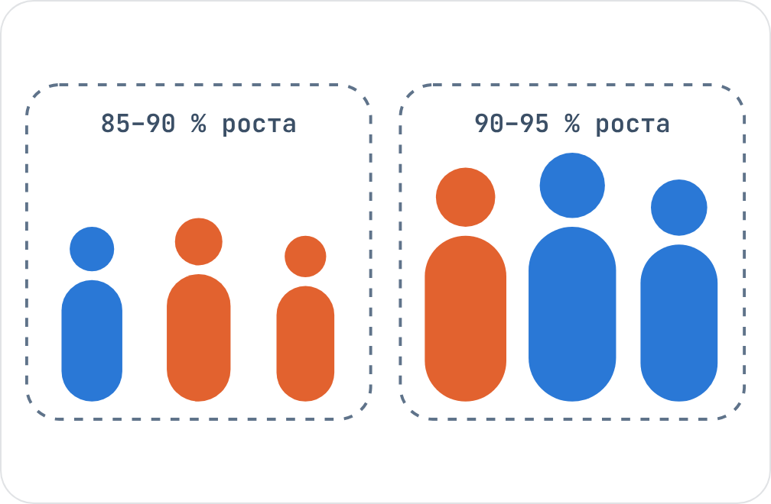
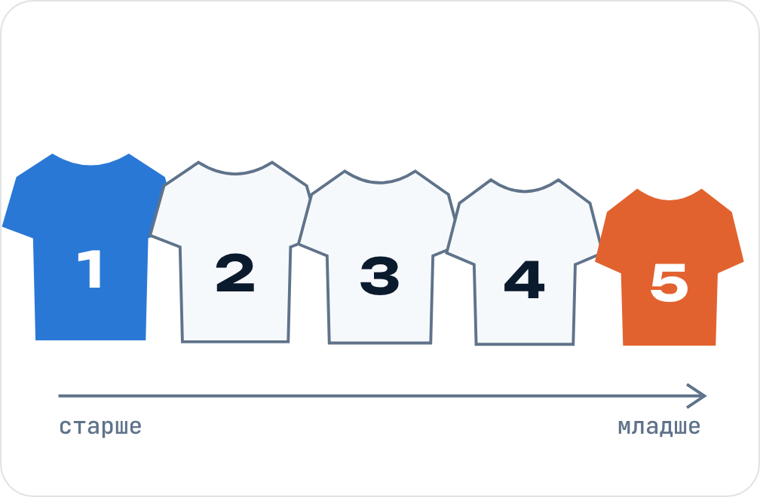
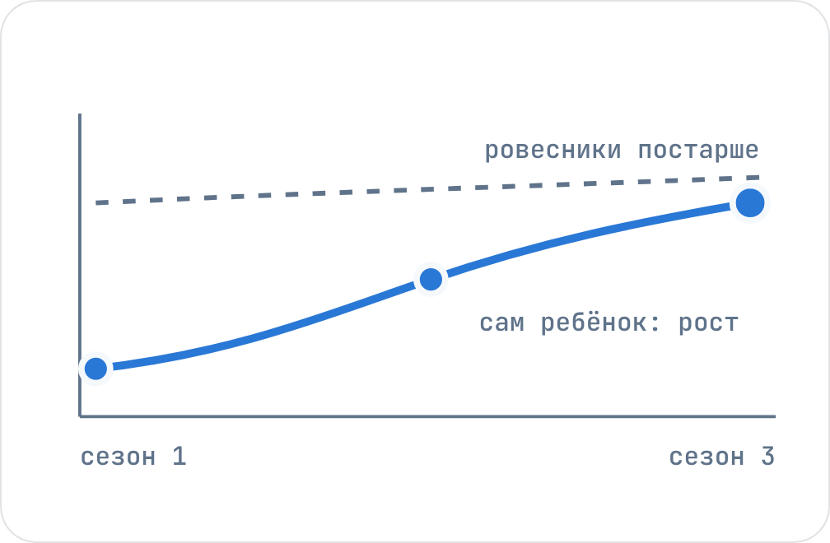
Что с этим можно сделать?
09 / ЧТО ДЕЛАТЬ
01. БИО-БЭНДИНГ
02. МАРКИРОВКА ВОЗРАСТА
03. ОЦЕНКА ДИНАМИКИ
Деление по физ. развитию
Поправка для скаутов
Личный прирост навыков
Если номера на майках раздать по возрасту, перекос при отборе почти пропадает.
В академиях АПЛ на турнирах подростков делят по биологическому созреванию, а не по году рождения.
В детской секции лучше смотреть на собственный прогресс ребёнка за сезон, а не на место в рейтинге.
Notes:
Слайд 9, что делать (~0:18)
Но с этим можно что-то сделать.
[клик 1] В английских футбольных академиях детей на турнирах делят по биологической зрелости, а не по году рождения.
[клик 2] А если раздать игрокам номера по возрасту, скауты почти перестают отбирать только старших.
[клик 3] (если успеваю) Ещё можно сравнивать ребёнка с ним самим, а не с другими.
Если спросят: опыт с номерами делали со скаутами футбольного клуба, в хоккее результаты пока неоднозначные.

Slide 10

Главные выводы
10 / ИТОГИ
1
2
3
В хоккее эффект не исчез
Причина не в таланте, а в отборе и ожиданиях тренеров
Систему можно скорректировать
у канадцев разрыв в 2,3 раза (p < 0,001)
эффекты Пигмалиона и Матфея
био-бэндинг и открытый учёт возраста
Талант от месяца рождения не зависит.
Месяц решает другое: заметят ребёнка вовремя или нет.
Янв
Фев
Мар
Апр
Май
Июн
Июл
Авг
Сен
Окт
Ноя
Дек
ХОККЕИСТЫ РОЖДАЮТСЯ В ЛЮБОЙ МЕСЯЦ
Спасибо за внимание!
Буду рад ответить на вопросы
Notes:
Слайд 10, выводы (~0:25)
В итоге:
[клик 1] эффект существует, и в НХЛ он есть до сих пор.
[клик 2] Причина не в таланте, а в том, как устроен отбор и чего ждут взрослые.
[клик 3] И это можно исправить.
[клик 4] Так что хоккеисты рождаются не в январе. Они рождаются в любом месяце, просто январским чаще дают шанс. Календарь не решает, кто талантлив. Он решает, кого успеют заметить.
Спасибо! Готов ответить на вопросы.

Slide 11

Статистика по странам: НХЛ, сезон 2024/25
П1 / ДЛЯ ВОПРОСОВ
ПРИЛОЖЕНИЕ
Группа | I кв., % | II кв., % | III кв., % | IV кв., % | I / IV | χ²(3) | p | Вывод
Вся лига n = 853 | 33,3 | 25,1 | 21,9 | 19,7 | 1,69 | 39,3 | < 0,001 | значимо
Канада n = 342 | 34,5 | 28,1 | 22,5 | 14,9 | 2,31 | 29,9 | < 0,001 | значимо
США n = 259 | 35,1 | 22,4 | 20,1 | 22,4 | 1,57 | 15,5 | 0,001 | значимо
Швеция n = 80 | 26,2 | 20,0 | 27,5 | 26,2 | 1,00 | 1,1 | 0,79 | не значимо
Россия n = 52 | 23,1 | 21,2 | 21,2 | 34,6 | 0,67 | 2,5 | 0,47 | не значимо
В Канаде и США сильный сдвиг к 1-му кварталу. В Швеции всё ровно. У России перекос в обратную сторону, но игроков мало, и статистически это не подтверждается.
Notes:
Вопросы комиссии (шпаргалка)
1. Может, в начале года просто рождается больше детей? Нет. В Канаде и России по месяцам рождается примерно одинаково, летом даже чуть больше. Если это учесть, эффект получается ещё сильнее.
2. Почему у шведов эффекта нет? В Швеции детский хоккей больше про «спорт для всех», жёстко отбирать начинают позже. Похоже, поздний отбор помогает. Но шведов всего 80, так что это только предположение.
3. Почему по россиянам не доказано? 52 человека мало, p = 0,47, то есть примерно в половине случаев так могло выйти случайно. Дальше хочу посчитать всех россиян в КХЛ и молодёжных сборных.
4. Значит, родителям надо планировать дату рождения? Нет. С возрастом эффект слабеет, а у «поздних» есть свой плюс, эффект аутсайдера. Менять надо отбор, а не дату рождения.
5. При чём тут психология, если это физиология? Физиология даёт разницу в несколько месяцев на старте. А на всю карьеру её растягивает психология: ожидания тренера (Пигмалион), накопление преимуществ (эффект Матфея) и то, что младшие чаще бросают.
6. Почему НХЛ, а не КХЛ? У НХЛ данные по составам открытые и полные, и там игроки из разных стран, можно сравнивать. КХЛ хочу сделать следующим шагом.
Методика: составы всех клубов НХЛ 2024/25 (api-web.nhle.com, выгрузка github.com/mforrest13/NHL-stats); кварталы I–IV; ожидаемые значения по числу дней (90,25; 91; 92; 92); хи-квадрат, 3 степени свободы.
+51%: Fumarco et al., 2017. Среди 10% самых высокооплачиваемых игроков НХЛ родившиеся в IV квартале получают на 51% больше, чем родившиеся в I.

Slide 12

Список источников
1 Barnsley R. H., Thompson A. H., Barnsley P. E. Hockey success and birthdate: The relative age effect // CAHPER Journal. 1985.
1а Barnsley R. H. 40-years of relative age effects: life is not fair! // Frontiers in Sports and Active Living. 2025. doi:10.3389/fspor.2024.1516173
2 Gladwell M. Outliers: The Story of Success. 2008 (рус. изд. «Гении и аутсайдеры»).
3 Cobley S., Baker J., Wattie N., McKenna J. Annual age-grouping and athlete development: a meta-analytical review of relative age effects in sport // Sports Medicine. 2009. Vol. 39(3). P. 235–256.
4 Deaner R. O., Lowen A., Cobley S. Born at the wrong time: selection bias in the NHL draft // PLoS ONE. 2013.
5 Gibbs B. G., Jarvis J. A., Dufur M. J. The rise of the underdog? The relative age effect reversal among Canadian-born NHL hockey players // International Review for the Sociology of Sport. 2012.
6 Fumarco L., Gibbs B. G., Jarvis J. A., Rossi G. The relative age effect reversal among the National Hockey League elite // PLoS ONE. 2017.
7 Lemez S., Baker J., Horton S., Wattie N., Weir P. Examining the relationship between relative age, competition level, and dropout rates in male youth ice-hockey players // Scand. J. Med. Sci. Sports. 2014. Vol. 24(6).
8 Bedard K., Dhuey E. The persistence of early childhood maturity: international evidence of long-run age effects // Quarterly Journal of Economics. 2006. Vol. 121(4).
9 Morrow R. L. et al. Influence of relative age on diagnosis and treatment of ADHD in children // CMAJ. 2012. Vol. 184(7).
10 Layton T. J., Barnett M. L., Hicks T. R., Jena A. B. Attention deficit–hyperactivity disorder and month of school enrollment // NEJM. 2018. Vol. 379(22).
11 Mann D. L., van Ginneken P. J. M. A. Age-ordered shirt numbering reduces the selection bias associated with the relative age effect // Journal of Sports Sciences. 2017. Vol. 35(8).
12 Cumming S. P. et al. Premier League academy soccer players’ experiences of competing in a tournament bio-banded for biological maturation // Journal of Sports Sciences. 2018.
13 Rosenthal R., Jacobson L. Pygmalion in the Classroom. 1968.
14 Merton R. K. The Matthew Effect in Science // Science. 1968.
15 Данные: составы клубов НХЛ сезона 2024/25 (api-web.nhle.com), выгрузка github.com/mforrest13/NHL-stats.
Фото: Wikimedia Commons. И. Шестёркин: David, CC BY 2.0; А. Панарин: Tlop2000, CC BY-SA 4.0; М. Мичков: Jenn G, CC BY-SA 2.0.
Notes:
Вопросы комиссии (шпаргалка)
1. Может, в начале года просто рождается больше детей? Нет. В Канаде и России по месяцам рождается примерно одинаково, летом даже чуть больше. Если это учесть, эффект получается ещё сильнее.
2. Почему у шведов эффекта нет? В Швеции детский хоккей больше про «спорт для всех», жёстко отбирать начинают позже. Похоже, поздний отбор помогает. Но шведов всего 80, так что это только предположение.
3. Почему по россиянам не доказано? 52 человека мало, p = 0,47, то есть примерно в половине случаев так могло выйти случайно. Дальше хочу посчитать всех россиян в КХЛ и молодёжных сборных.
4. Значит, родителям надо планировать дату рождения? Нет. С возрастом эффект слабеет, а у «поздних» есть свой плюс, эффект аутсайдера. Менять надо отбор, а не дату рождения.
5. При чём тут психология, если это физиология? Физиология даёт разницу в несколько месяцев на старте. А на всю карьеру её растягивает психология: ожидания тренера (Пигмалион), накопление преимуществ (эффект Матфея) и то, что младшие чаще бросают.
6. Почему НХЛ, а не КХЛ? У НХЛ данные по составам открытые и полные, и там игроки из разных стран, можно сравнивать. КХЛ хочу сделать следующим шагом.
Методика: составы всех клубов НХЛ 2024/25 (api-web.nhle.com, выгрузка github.com/mforrest13/NHL-stats); кварталы I–IV; ожидаемые значения по числу дней (90,25; 91; 92; 92); хи-квадрат, 3 степени свободы.
+51%: Fumarco et al., 2017. Среди 10% самых высокооплачиваемых игроков НХЛ родившиеся в IV квартале получают на 51% больше, чем родившиеся в I.

